Slide 1
Должина на кружен лак. Плоштина на делови на круг
СОТУ “Ѓорѓи Наумов”
Математика II-9
Наставник: Татијана Јовановска

Slide 2
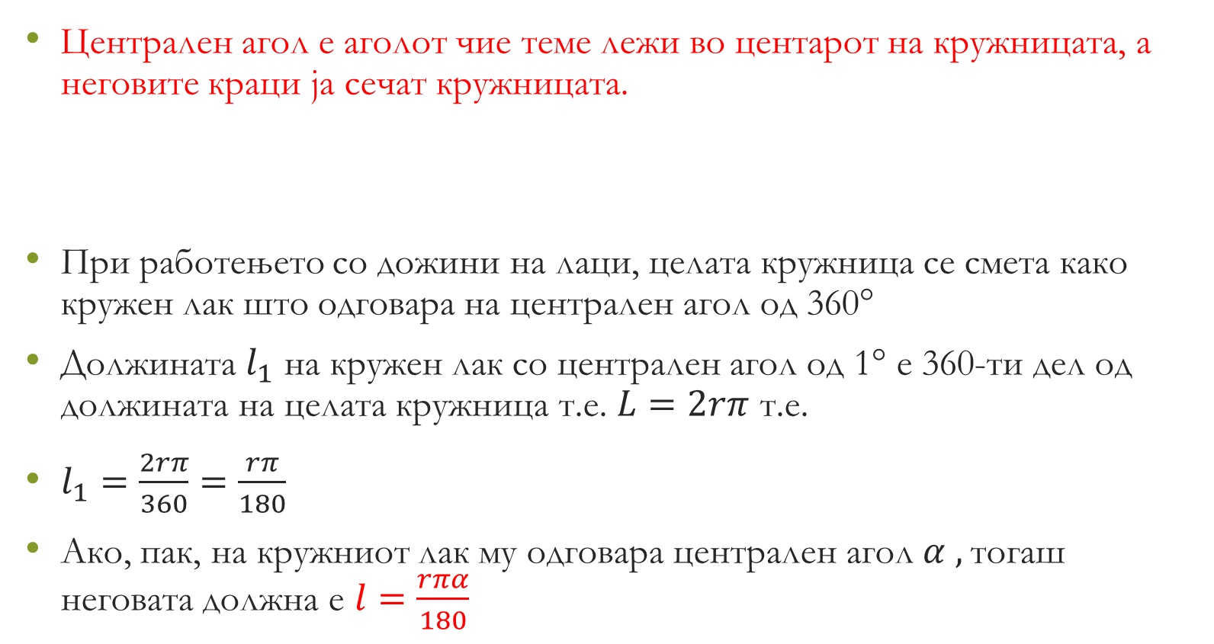
Централен агол е аголот чие теме лежи во центарот на кружницата, а неговите краци ја сечат кружницата.
При работењето со дожини на лаци, целата кружница се смета како кружен лак што одговара на централен агол од 360°
Должината $l_{1}$ на кружен лак со централен агол од 1° е 360-ти дел од должината на целата кружница т.е. $L=2rπ$ т.е.
$l_{1}=\frac{2rπ}{360}=\frac{rπ}{180}$
Ако, пак, на кружниот лак му одговара централен агол $α ,$тогаш неговата должна е $l=\frac{rπα}{180}$

Slide 3
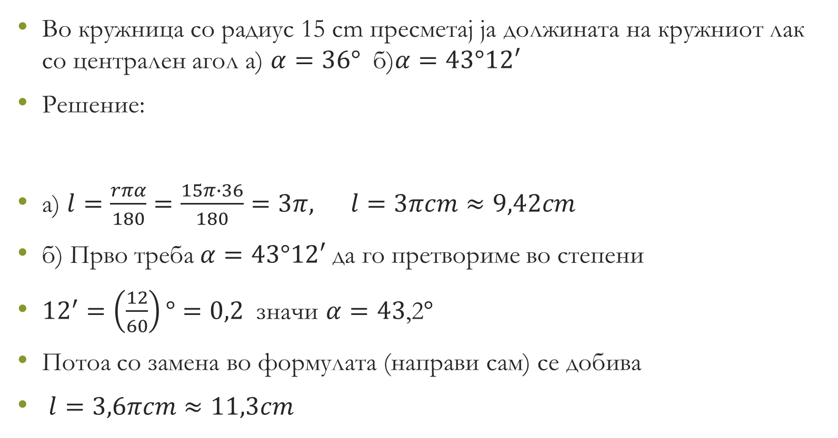
Во кружница со радиус 15 cm пресметај ја должината на кружниот лак со централен агол а) $α=36°$ б)$α=43°12′$
Решение:
a) $l=\frac{rπα}{180}=\frac{15π∙36}{180}=3π, l=3πcm≈9,42cm$
б) Прво треба $α=43°12′$ да го претвориме во степени
${12}^{′}=\left(\frac{12}{60}\right)°=0,2$ значи $α=43$,2$°$
Потоа со замена во формулата (направи сам) се добива
$l=3,6πcm≈11,3cm$

Slide 4
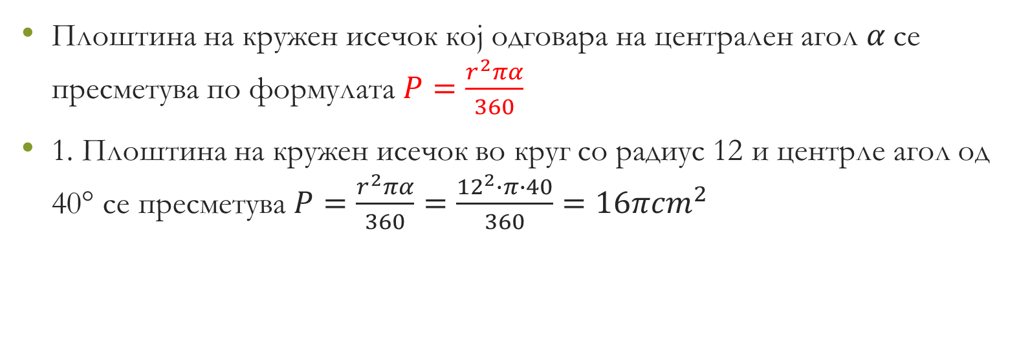
Кружен исечок или кружен сектор е делот од кругот зафатен со еден негов централен агол
Плоштина на кружен исечок кој одговара на централен агол $α$се пресметува по формулата $P=\frac{r^{2}πα}{360}$
1. Плоштина на кружен исечок во круг со радиус 12 и центрле агол од 40° се пресметува $P=\frac{r^{2}πα}{360}=\frac{{12}^{2}∙π∙40}{360}=16π{cm}^{2}$

Slide 5
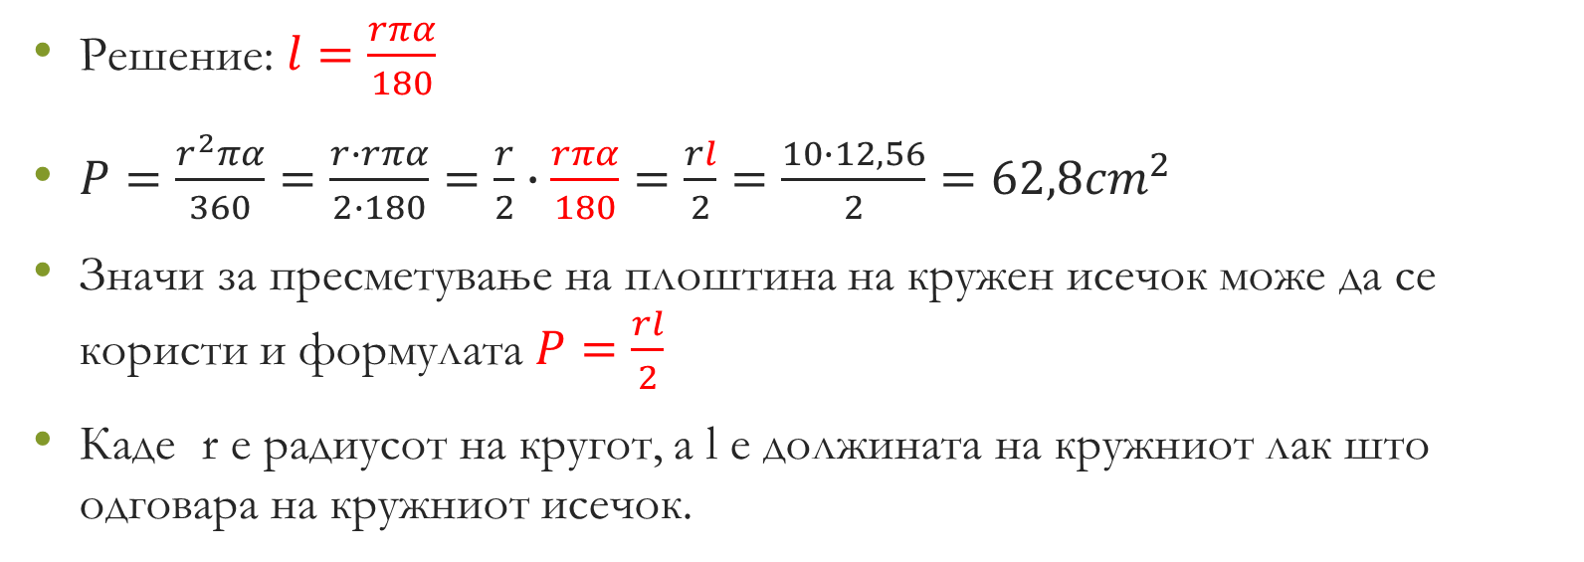
Во круг со радиус 10 cm, даден е кружен исечок чијшто кужен лак има должина 12,56 cm. Пресметај ја плоштината на исечокот
Решение: $l=\frac{rπα}{180}$
$P=\frac{r^{2}πα}{360}=\frac{r∙rπα}{2∙180}=\frac{r}{2}∙\frac{rπα}{180}=\frac{rl}{2}=\frac{10∙12,56}{2}=62,8{cm}^{2}$
Значи за пресметување на плоштина на кружен исечок може да се користи и формулата $P=\frac{rl}{2}$
Каде r е радиусот на кругот, а l е должината на кружниот лак што одговара на кружниот исечок.

Slide 6
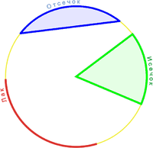
Кружен отсечок или кружен сегмент се вика делот од кругот зафатен со еден негов кружен лак и соодветната тетива
Плоштината на кружен сегмент или отсечок е разликата од плоштината на соодветниот кружен исечок и рамнокракиот триаголвник формиран од двата радиуси и тетивата.

Slide 7
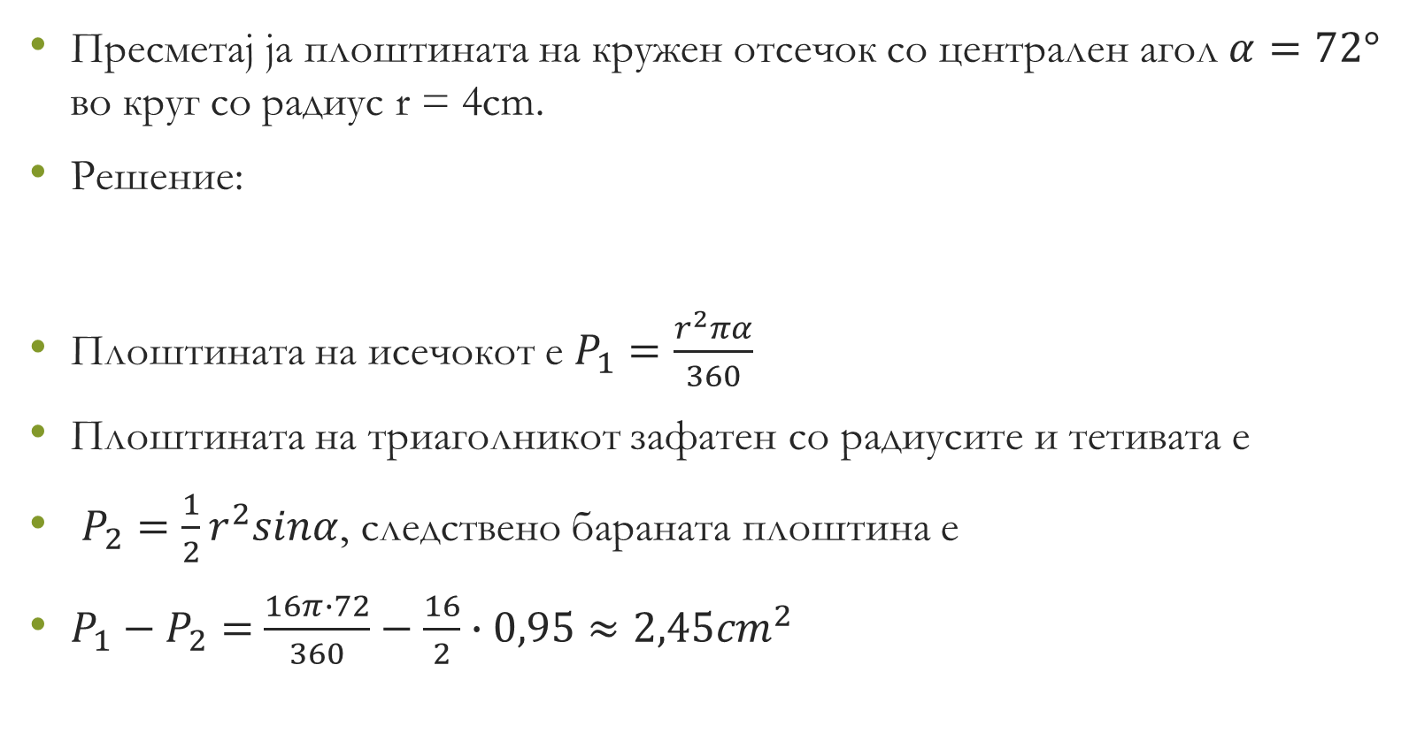
Пресметај ја плоштината на кружен отсечок со централен агол $α=72°$ во круг со радиус r = 4cm.
Решение:
Плоштината на исечокот е $P_{1}=\frac{r^{2}πα}{360}$
Плоштината на триаголникот зафатен со радиусите и тетивата е
$P_{2}=\frac{1}{2}r^{2}sinα$, следствено бараната плоштина е
$P_{1}−P_{2}=$ $\frac{16π∙72}{360}−\frac{16}{2}∙0,95≈2,45{cm}^{2}$

Slide 8
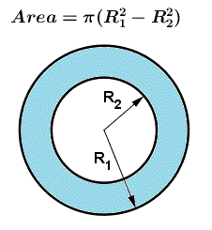
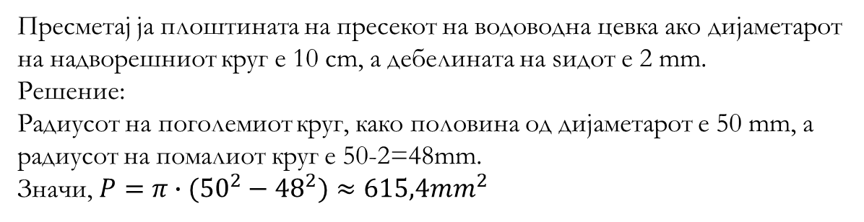
Делот од рамнината ограничен со две концентрични кружници се вика кружен прстен. Плоштината на кружен прстен е еднаква на разликата од плоштините на круговите (како на сликата подолу)
Пресметај ја плоштината на пресекот на водоводна цевка ако дијаметарот на надворешниот круг е 10 cm, а дебелината на ѕидот е 2 mm.
Решение:
Радиусот на поголемиот круг, како половина од дијаметарот е 50 mm, а радиусот на помалиот круг е 50-2=48mm.
Значи, $P=π∙({50}^{2}−{48}^{2})≈615,4{mm}^{2}$

Slide 9
Во прилог ви доставувам неколку видеа, за кои сметам дека ќе ви бидат од корист
https://www.youtube.com/watch?v=7f9_U85_YX4
https://www.youtube.com/watch?v=v-ZV_jMumFE
https://www.youtube.com/watch?v=hlcUtoLB13U
https://www.youtube.com/watch?v=t3e7kNC4KVA

